Slide 1

01
Дедовщина как перенос вжитой злости
Он входит живым
Казарма смотрит на него раньше, чем он понял правила.
Notes:
Кадр 1. Он входит живым. Казарма смотрит на него раньше, чем он понял правила.

Slide 2
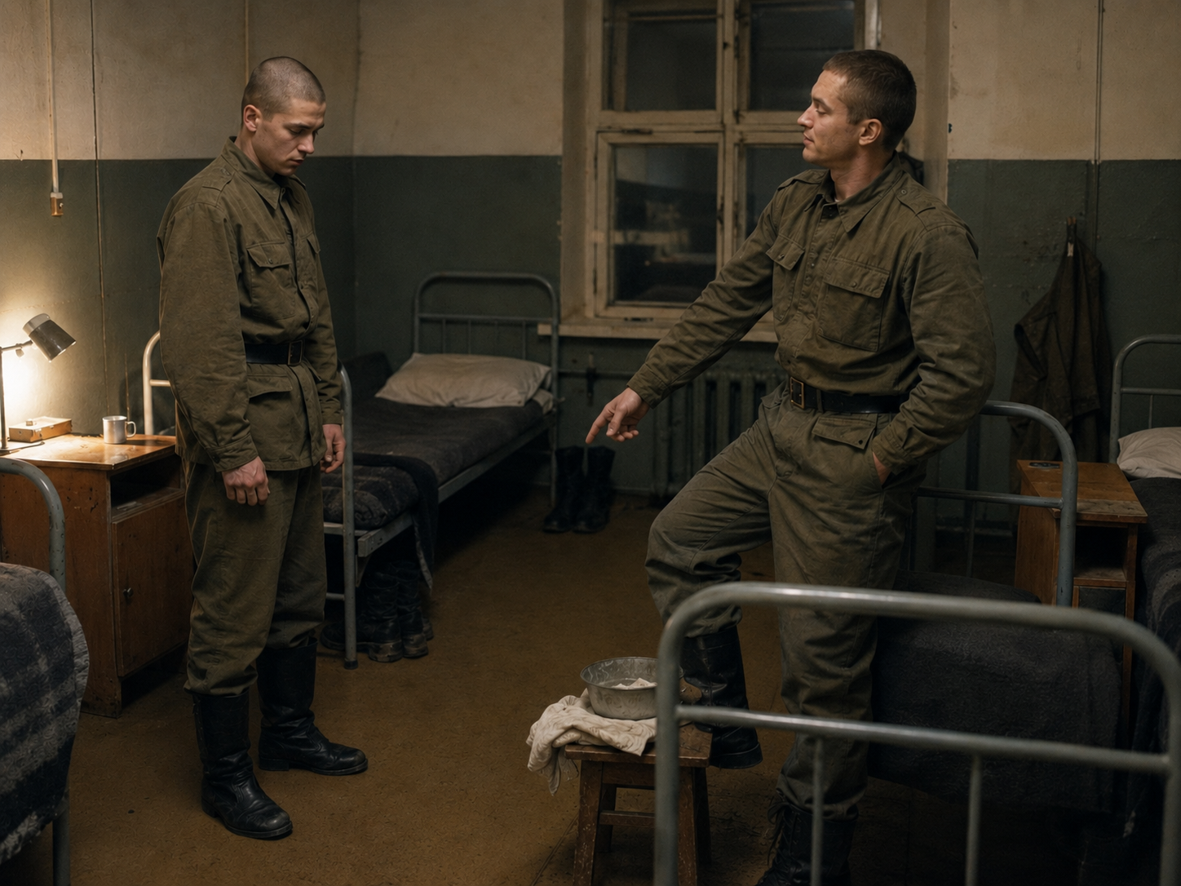
02
Дедовщина как перенос вжитой злости
Первый приказ
Это не служба. Это власть без объяснений.
Notes:
Кадр 2. Первый приказ. Это не служба. Это власть без объяснений.

Slide 3
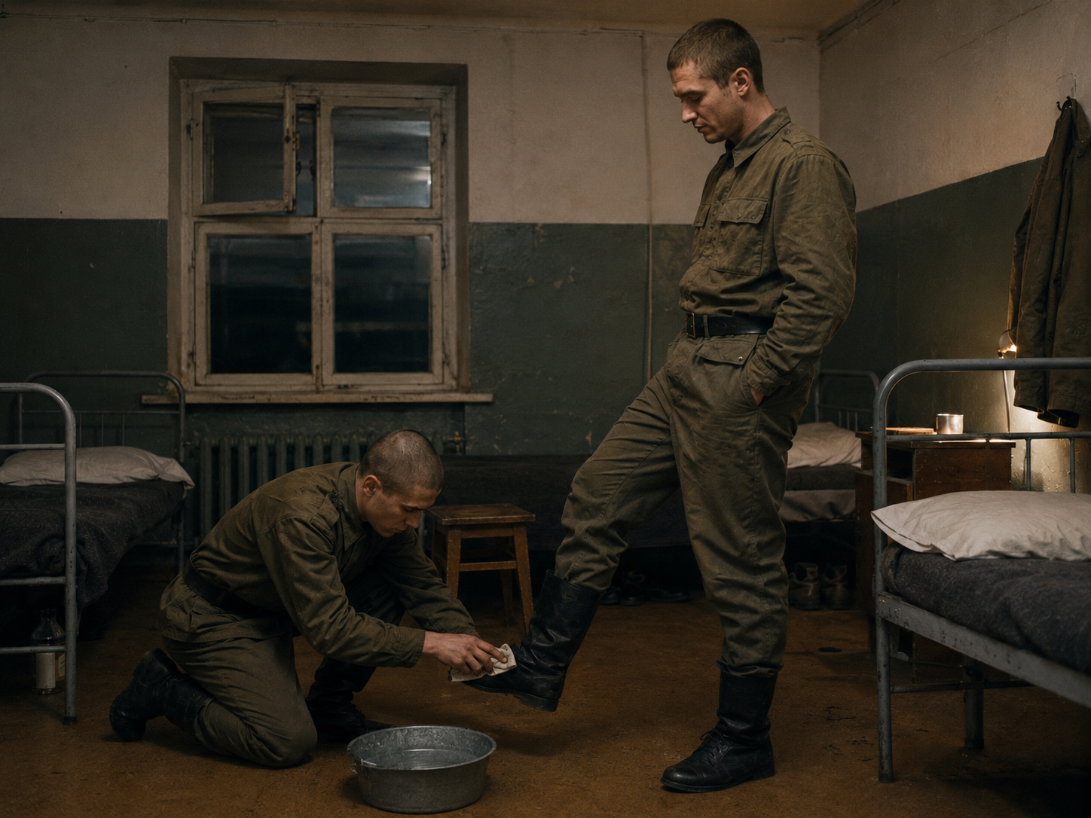
03
Дедовщина как перенос вжитой злости
Ритуал уменьшения
Его заставляют делать мелочь — и ставят ниже.
Notes:
Кадр 3. Ритуал уменьшения. Человек делает малое — и становится меньше.

Slide 4

04
Дедовщина как перенос вжитой злости
Нельзя ответить
Злость есть. Адреса нет.
Notes:
Кадр 4. Нельзя ответить. Злость есть. Адреса нет.

Slide 5
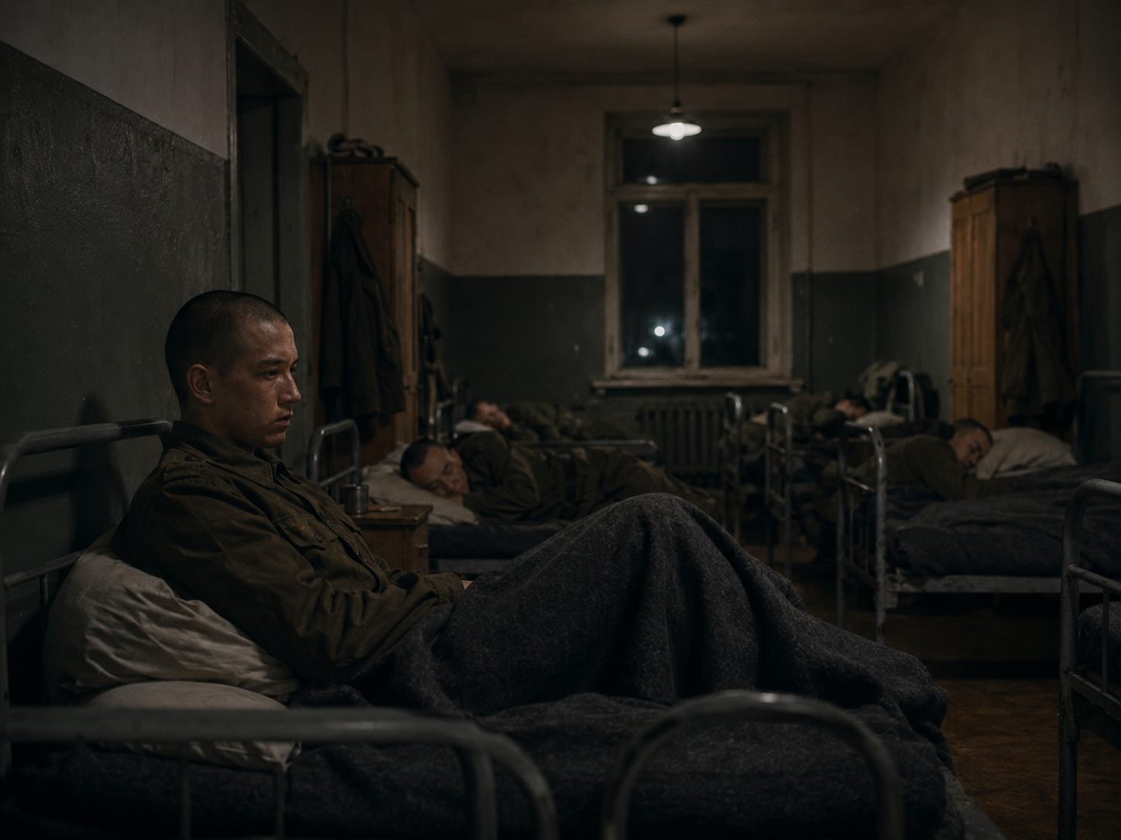
05
Дедовщина как перенос вжитой злости
Ночь собирает узел
Стыд, бессилие и злость остаются внутри.
Notes:
Кадр 5. Ночь собирает узел. Стыд, бессилие и злость остаются внутри.

Slide 6
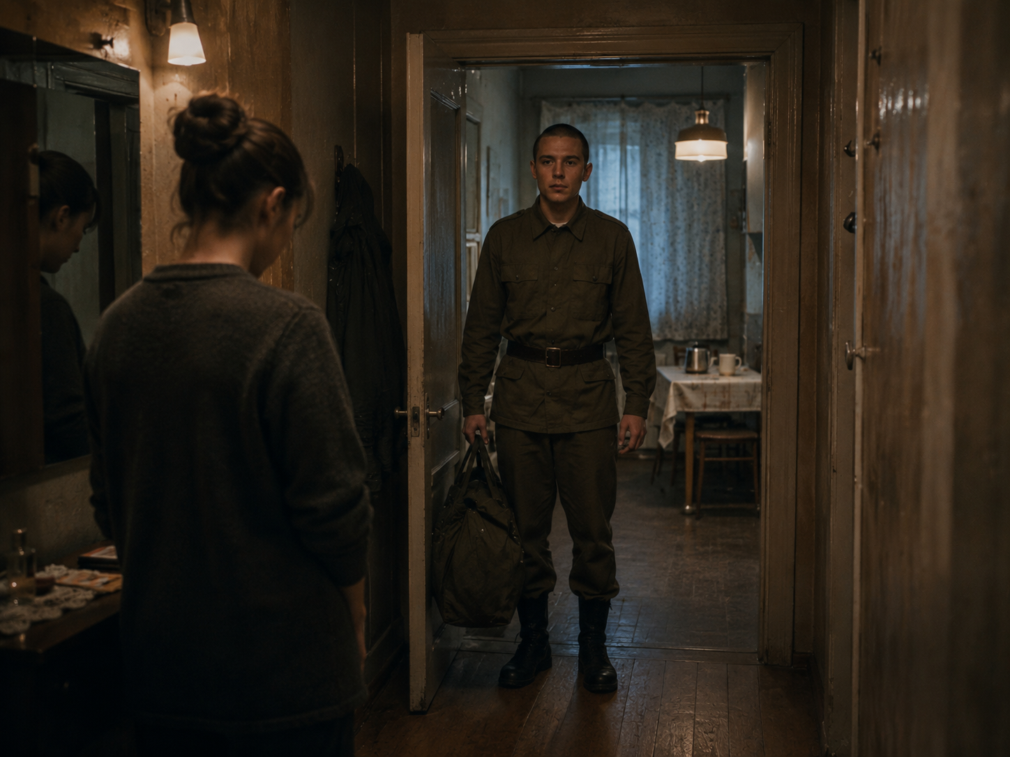
06
Дедовщина как перенос вжитой злости
Домой вернулся другой
Снаружи всё спокойно. Внутри уже другой порядок.
Notes:
Кадр 6. Домой вернулся другой. Снаружи всё спокойно. Внутри уже новая форма.

Slide 7
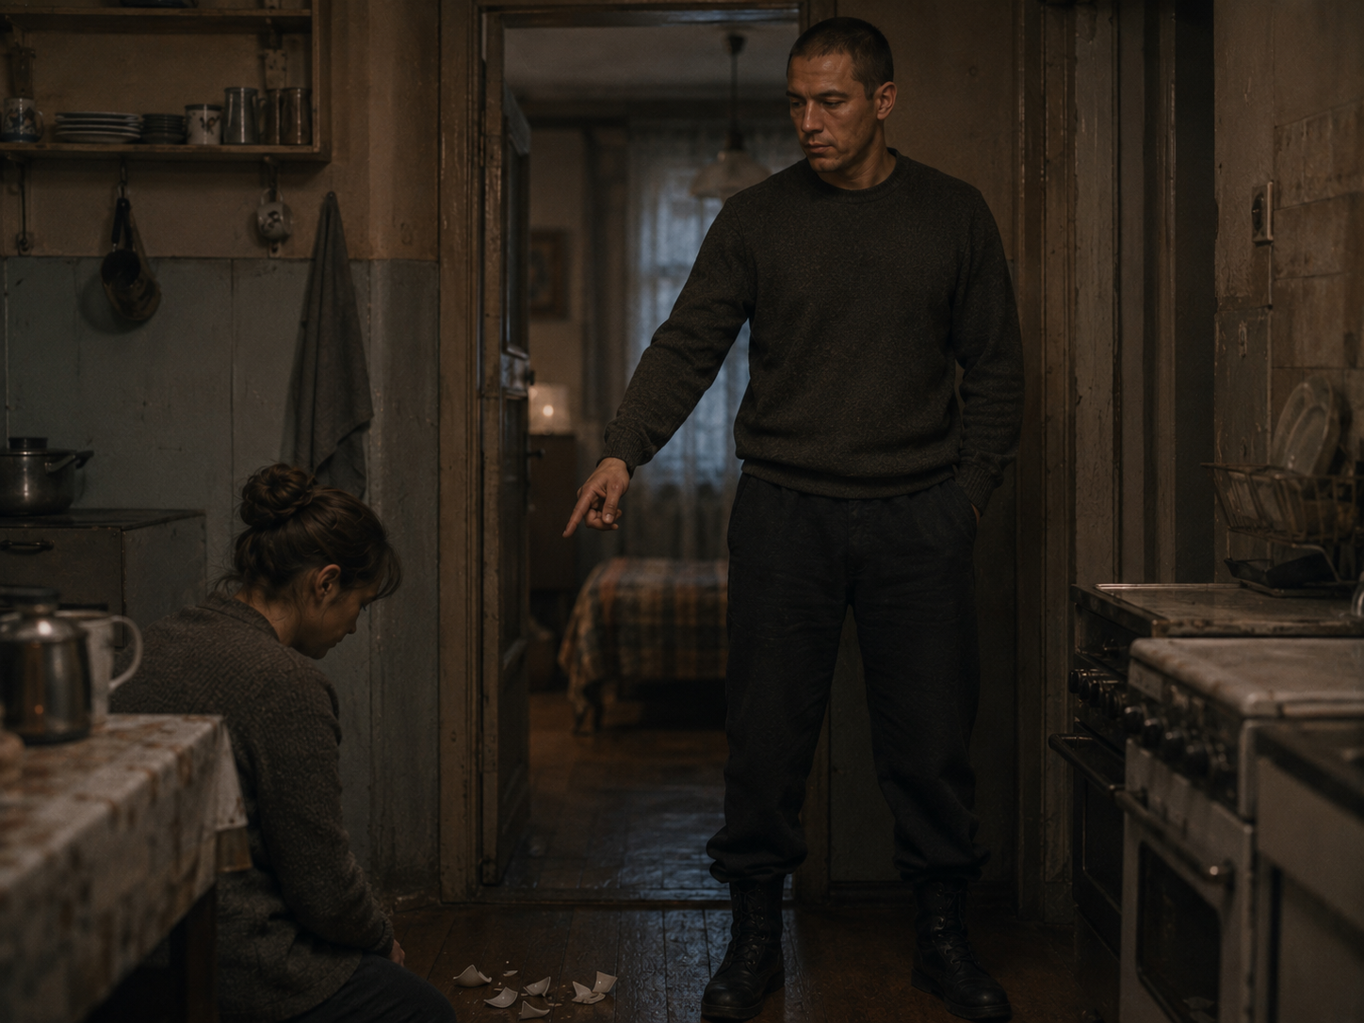
07
Дедовщина как перенос вжитой злости
Первый срыв в быту
Ошибка близкого становится поводом командовать.
Notes:
Кадр 7. Первый срыв в быту. Ошибка близкого становится поводом командовать.

Slide 8
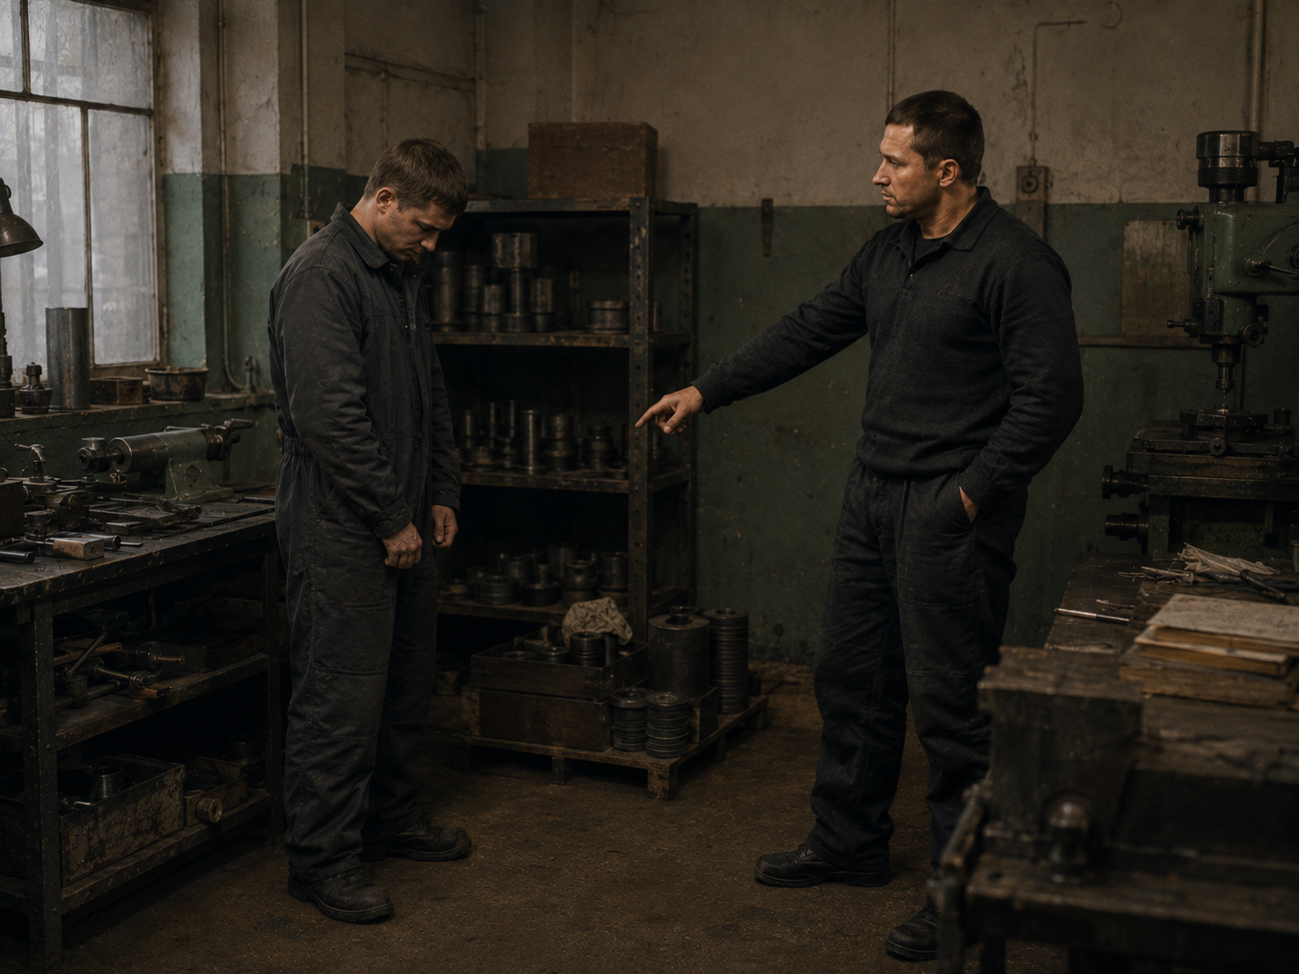
08
Дедовщина как перенос вжитой злости
Ошибка на работе
Он не объясняет. Он ставит другого ниже.
Notes:
Кадр 8. Работа: ошибка ниже. Он не объясняет. Он ставит другого ниже.

Slide 9
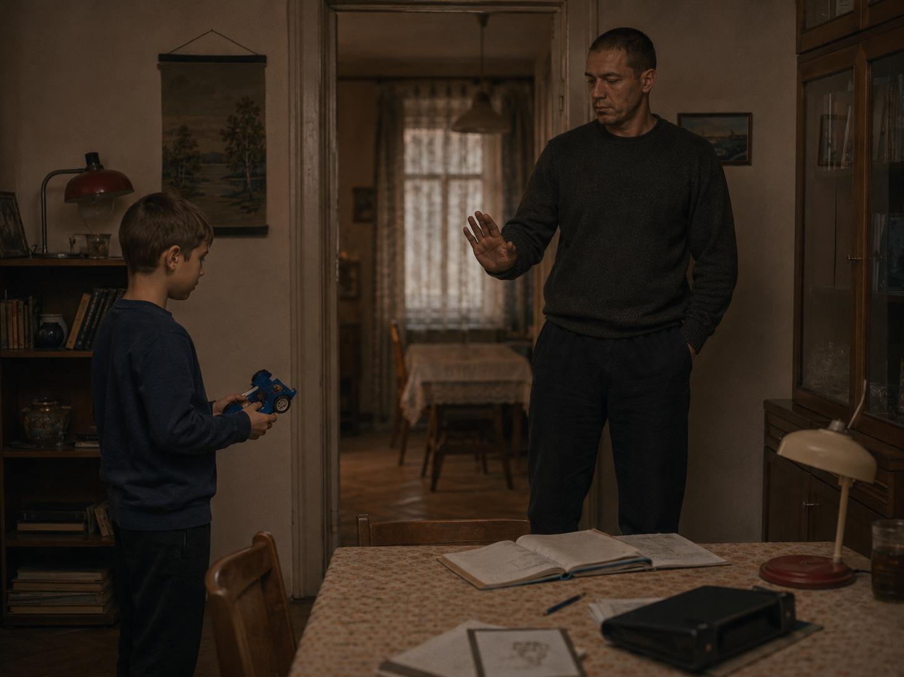
09
Дедовщина как перенос вжитой злости
Слабость ребёнка
Он видит не боль. Он видит слабость.
Notes:
Кадр 9. Слабость ребёнка. Он видит не боль. Он видит слабость.

Slide 10
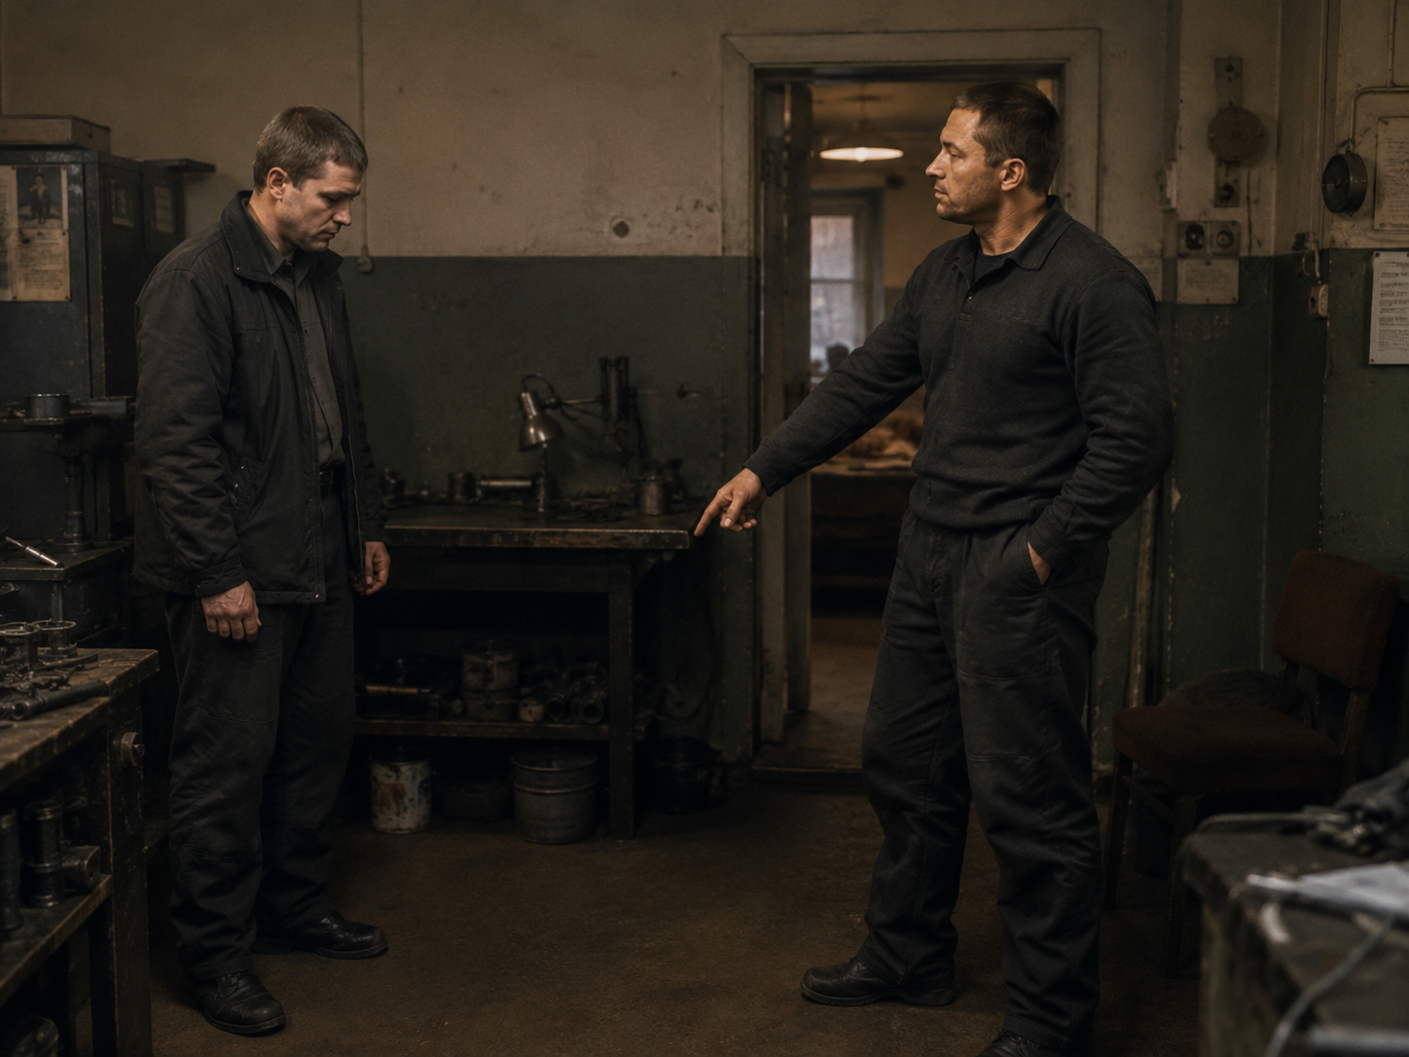
10
Дедовщина как перенос вжитой злости
Язык казармы на работе
Тот же жест. Уже не казарма.
Notes:
Кадр 10. Язык казармы на работе. Тот же жест. Другая комната.

Slide 11
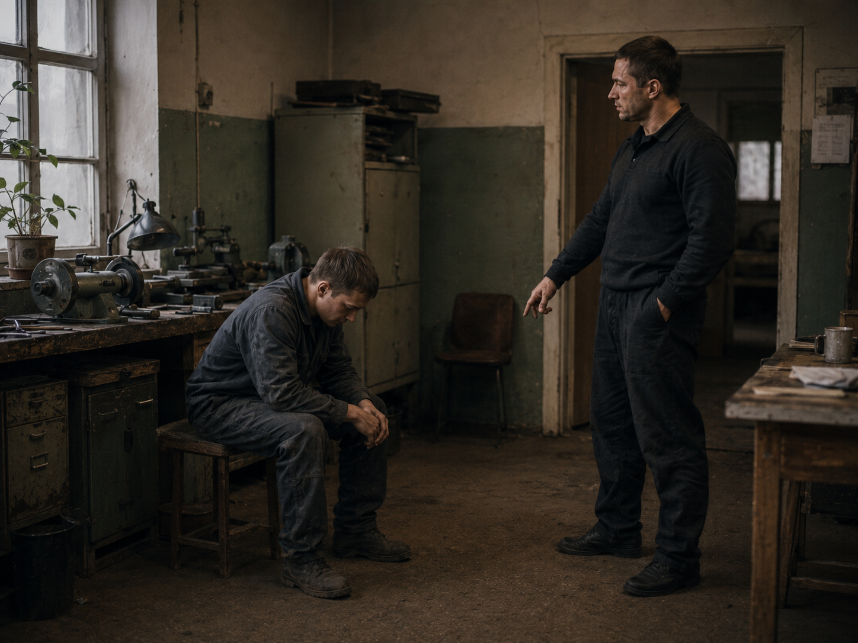
11
Дедовщина как перенос вжитой злости
Другой начинает сжиматься
Теперь молчит уже не он.
Notes:
Кадр 11. Другой начинает сжиматься. Теперь молчит уже не он.

Slide 12
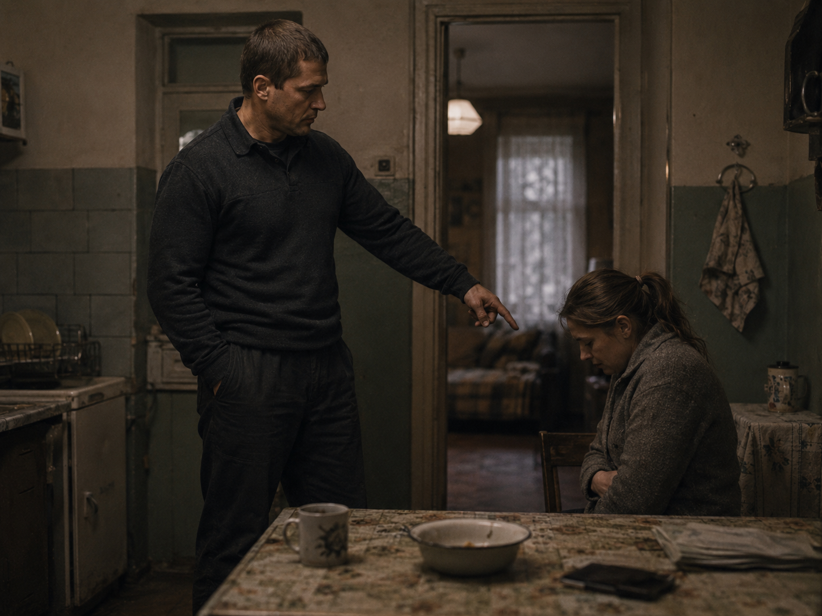
12
Дедовщина как перенос вжитой злости
Казармы нет. Язык остался.
Дома. На работе. В семье.
Notes:
Кадр 12. Казармы нет. Язык остался.. Дома. На работе. В семье.

Slide 13
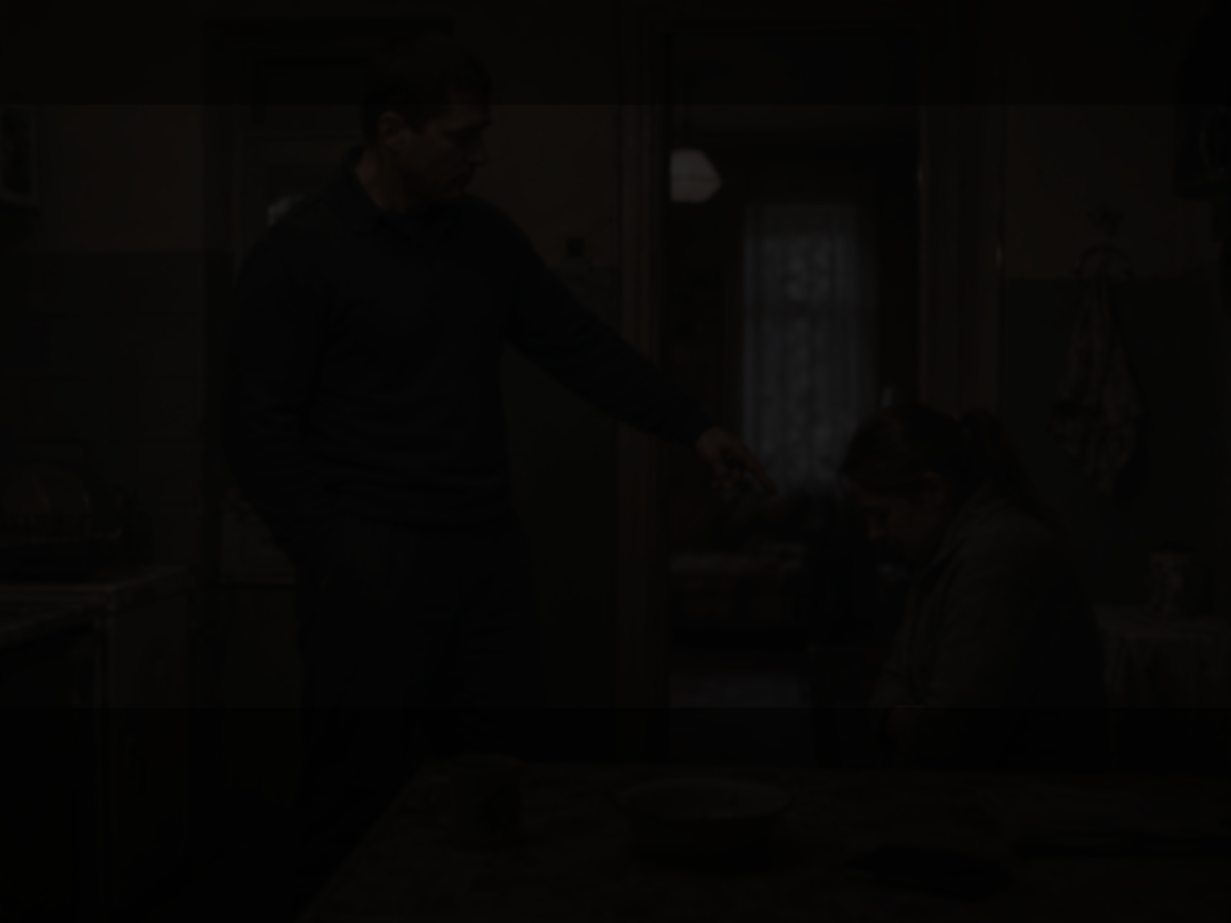
13
Дедовщина как перенос вжитой злости
Это не частная история
Точного числа нет.
Но данные показывают:
дедовщина была массовым опытом,
а не редким исключением.
Казарма заканчивалась.
Её язык мог возвращаться домой.
Источники: Левада-Центр, опрос 2006; Human Rights Watch, The Wrongs of Passage, 2004; ТАСС, данные по численности призыва.

